Slide 1
Рисование на тему: «Пасха» для детей 2-3 лет
Подготовила: Педагог дополнительного образования Мельникова О.П
МАДОУ «Центр развития ребёнка-детский сад №13»
Notes:
Оригинальные шаблоны для презентаций: https://presentation-creation.ru/powerpoint-templates.html
Бесплатно и без регистрации.

Slide 2
Программное содержание:
Воспитывать интерес к декоративно-прикладному искусству
Закреплять умение правильно держать кисть. Развивать умение рисовать прямые и волнистые линии, составлять из них ритмичный узор. Познакомить с праздником пасхи. Формировать простейшие композиционные навыки (чередование линий по цвету, прямые-волнистые, линии-листочки)
Материал: гуашь двух цветов, кисти, силуэты пасхальных яиц на половинке альбомного листа,баночка с водой.

Slide 3
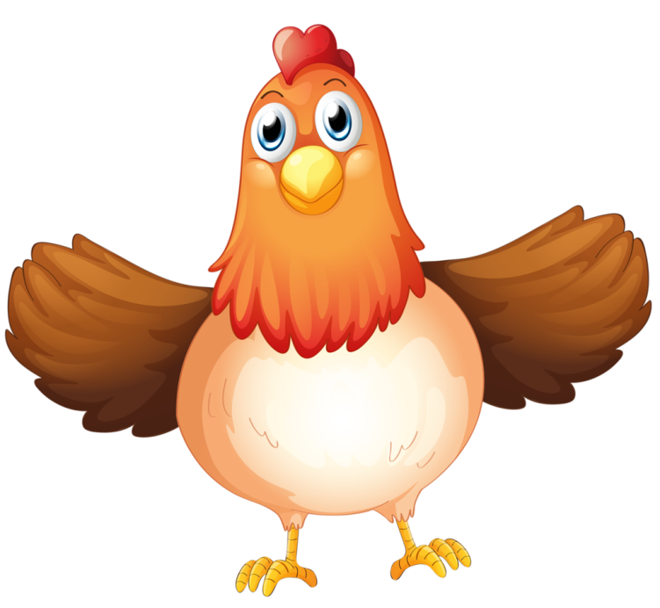
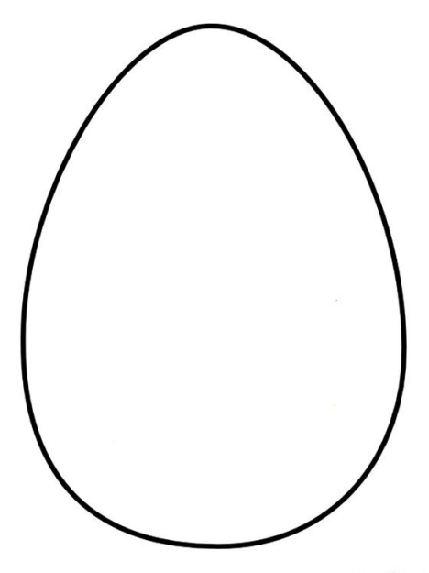
Пасха — считается главным христианским праздником.
В этот день ходили люди в гости друг к другу и обменивались яйцами и выпечкой. На пасху принято дарить нарядные, цветные, расписные яйца. Предлагаю нам с вами украсить яйцо различными узорами(линиями,волнами,кружочками)

Slide 4
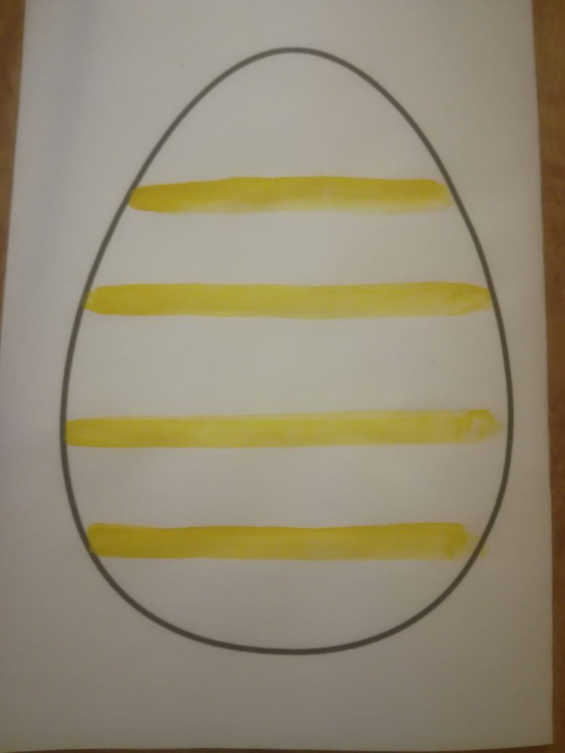
Первый этап. Рисуем узоры состоящие из горизонтальных линий.

Slide 5
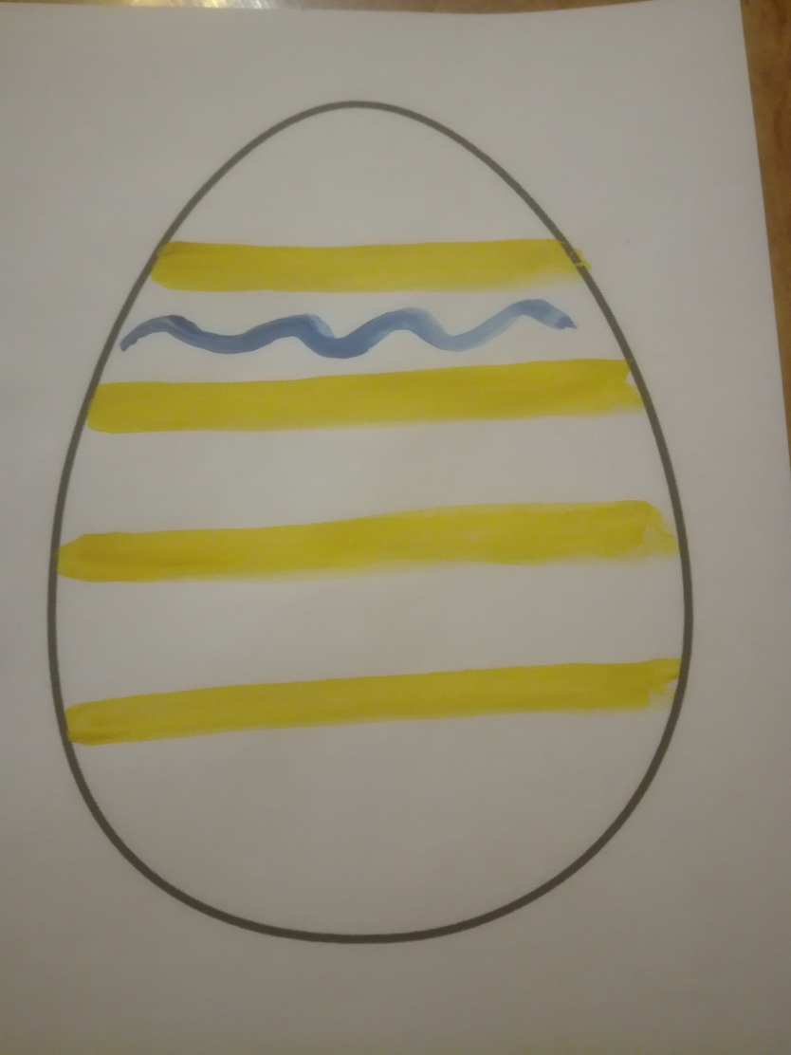
Добавляем следующий элемент- волны.

Slide 6
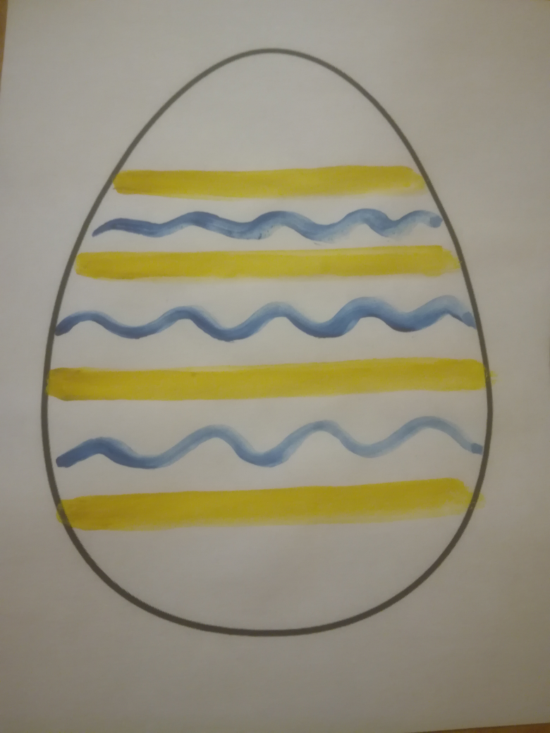
Вот такое яичко у нас получилось!

